Slide 1
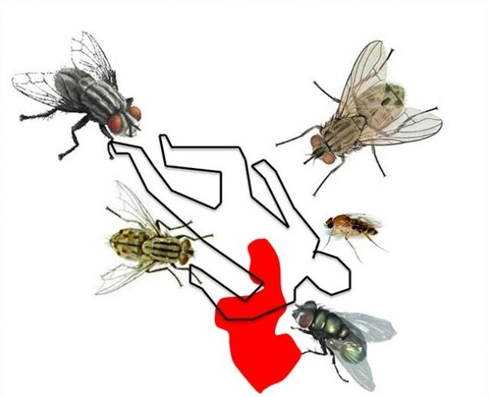
ENTOMOLOGÍA FORENSE por: Fernando Fernández,LPI,BAI,CDRS,CCDI,CII,CAS,CSH-III
Fernado Fernández, PI, BAI, CDRS, CCDI, CII, CAS, CHS-II
Certified International & Criminal Defense Investigator
Es la ciencia que estudia los insectos encontrados en un cadáver con el fin de poder concluir la fecha y el lugar de la muerte.

Slide 2
¿QUÉ ES Y CUALES SON LOS PRECURSORES DE ESTA CIENCIA?
Es una ciencia que aplicada a situaciones de índole médico-legal puede aportar mucha información en diversos casos de homicidios o muertes naturales y ayudar a la resolución de dichos casos.
Además de esto, son muy importantes los experimentos realizados por un naturalista del Renacimiento llamado Francisco Redi. Francisco Redi se propuso demostrar de una forma científica que las larvas que aparecían en los cadáveres procedían de insectos que depositaban sus huevos en él.
Para esto Redi realizó el siguiente experimento: expuso al aire libre una gran cantidad de cajas descubiertas y cada una de ellas tenía en su interior un trozo de carne (a veces cruda y otras cocidas). A estos trozos de carne acudieron diversas moscas que devoraron la carne y depositaron sus huevos en los trozos, los cuales luego se convirtieron en larvas, después en pupas y posteriormente en individuos adultos.

Slide 3
QUE ES Y CUALES SON LOS PRECURSORES DE ESTA CIENCIA
1850 cuando Bergeret comienza a utilizar la entomología de forma seria como ayuda en la medicina legal. Bergeret era un conocido doctor francés, el cual se encontró ante un caso sobre un neo-nato muerto en una chimenea. Bergeret trató de determinar el intervalo post-mortem estudiando las larvas halladas en los restos del bebé.
Treinta años más tarde, el Dr. Brouardel, de la Facultad de Medicina de París, junto al conocido veterinario pero experto en entomología, Pierre Mégnin estudiaron de una forma metódica la fauna cadavérica. Este último, publicó dos grandes libros: La Faune des Tombeaux (La Fauna de las Tumbas) y en 1984, La Faune des Cadavres (La Fauna de los Cadáveres). Estas conclusiones sobre sus estudios siguieron aplicándose hasta bien entrado el siglo XX.

Slide 4
COMO AYUDA LA ENTOMOLOGÍA FORENSE EN LOS ASESINATOS
Tras estos breves comienzos hasta la actualidad han existido diversos avances en esta ciencia la cual ha aportado infinidad de información en numerosos casos de índole criminal.
Por lo tanto, los principales objetivos de la Entomología Forense son:
Fecha de la muerte a través del estudio de la fauna cadavérica.
Determinación de la época del año en que ha ocurrido la muerte.
Verificar que un cadáver ha fallecido en el lugar donde ha sido hallado o ha sido trasladado hasta el mismo.
Dar confiabilidad y apoyo a otros medios forense.

Slide 5
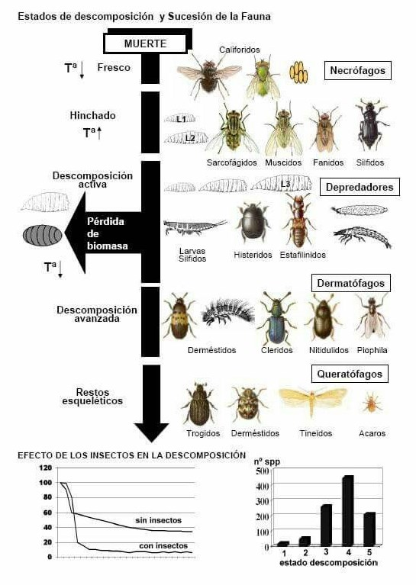
TIPOS DE INSECTOS Y LARVAS QUE LLEGAN AL CADAVER
Muchos tipos de insectos acuden en masa a un cuerpo en descomposición, pero los tipos de insectos más comunes que se encuentran en un cadáver son las moscas y los escarabajos. Las moscas, en particular las moscardas de la carne, pueden encontrar carne muerta en cuestión de minutos. Las larvas de mosca, comúnmente conocidas como gusanos, son las que más comen y las responsables de gran parte de la descomposición de los cadáveres. Los escarabajos, por otro lado, normalmente se mudan una vez que el cadáver se ha secado.

Slide 6
MANEJO DE LA ESCENA POR ENTOMOLOGOS FORENSES

Slide 7
MANEJO DE LA ESCENA POR ENTOMOLOGOS FORENSES
Cuando se recolectan insectos, los investigadores tratan de localizar los especímenes más grandes; los insectos más viejos deben dar el mejor el tiempo de muerte (intervalo post-mortem).
Para preservar los insectos, las muestras tomadas del cuerpo se colocan en recipientes llenos con aproximadamente 70 por ciento de alcohol isopropílico, de la misma graduación que la solución de alcohol para frotar que se puede comprar en la tienda.
Los contenedores están etiquetados con la fecha y hora de la recolección y la parte del cuerpo de la que fueron extraídos los insectos.
Finalmente, el investigador entrega las muestras directamente a un especialista o envía por correo los contenedores expresamente para su examen.

Slide 8
Las 6 etapas de la Mosca (Tiempo Estimado de Muerte)

Slide 9
¿AFECTA EL AMBIENTE?
Los insectos pueden ser una herramienta fácil para descubrir lo desconocido. Por ejemplo, si una persona muere por causas naturales en una habitación donde la temperatura ha permanecido constante y el médico forense quiere saber la hora de la muerte, el entomólogo simplemente mira los insectos alrededor del cadáver y reporta los detalles.
Sin embargo, casi nunca es tan fácil. Los investigadores deben tener en cuenta un gran número de variables al recolectar especímenes. La temperatura del área circundante, por ejemplo, determina qué tan rápido crecerán las larvas en un cadáver.
Cuando una persona es asesinada durante los meses de verano y se le deja afuera por varios días, la temperatura ambiente que rodea al cadáver puede cambiar dramáticamente.
Ciertos tipos de moscas se desarrollan más rápido durante el clima caluroso, pero el desarrollo se vuelve más lento cuando está más fresco. Los insectos encontrados en un cuerpo que ha estado al aire libre durante semanas o incluso meses muestran variaciones drásticas en los ciclos de crecimiento, y un entomólogo necesita observar cuidadosamente los especímenes disponibles para determinar un rango probable.

Slide 10
¿PREGUNTAS?

